Slide 2
INFORME PQRSD SAC MARZO DE 2022
OBJETIVO: El presente informe nos permitirá hacer seguimiento a las PQRSD registradas en el sistema de información de la Alcaldía de Armenia, en el cumplimiento al indicador de gestión en tiempos de respuesta y solución de las misma.
ALCANCE: Lograr que todos los procesos bajen circunstancialmente los PQRSD sin responder para que el indicador de
Servicio al cliente, en tiempos de respuesta suba 3puntos.

Slide 3
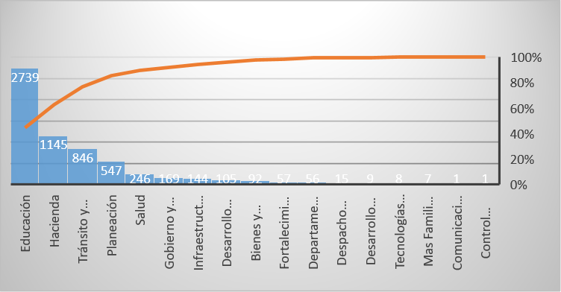
PQRS REGISTRADOS EN EL SISTEMA
El registro de las PQRSD en el sistema, en el mes de marzo muestran significativamente que las dependencias más representativas son las dependencias de educación con un 47%, hacienda el 40%, tránsito y transporte 25%, planeación 20% y salud un 15% del total registros.

Slide 4
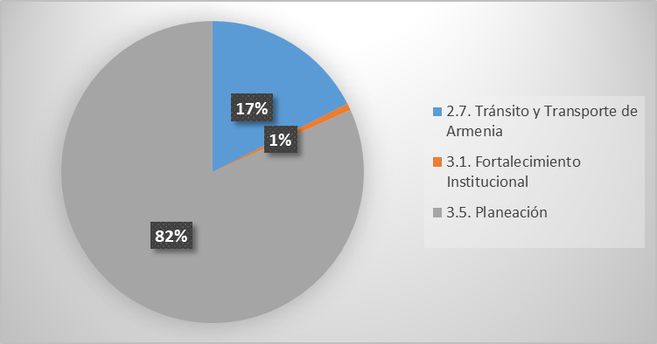
PQRSD VENCIDOS EN EL MES DE MARZO
En esta gráfica podemos ver las dependencias que en este mes pasaron con PQRSD vencidos, afectando directamente el indicador del Servicio al Cliente en tiempos de respuesta.
El Departamento Administrativo de Planeación con un 82% vencidos(112) y afectación del indicador en 32 puntos es decir que Planeación refiere un 68% de 100%
Tránsito y transporte con un 17% (24)vencidos afectando el indicador en 8 puntos es decir que refiere en 92% de 100%. Estos porcentajes son con respecto a la suma de los vencidos este mes (137)PQRSD.

Slide 5
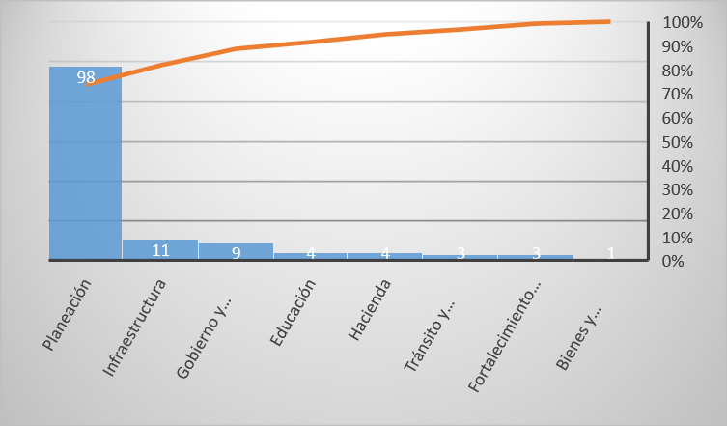
FINALIZADOS VENCIDOS
Los tiempos de respuesta de los PQRSD registrados en el sistema, tienen por ley 30 días hábiles, decreto 491 de marzo 2020, (declaración de emergencia sanitaria) para ser respondidos, si se registran extemporáneamente se identifican como finalizados vencidos, en este gráfico se muestran las dependencias que no respondieron a tiempos como lo son:
Planeación un 89%
Infraestructura 6%
Gbno 5% aproximadamente del total de PQRSD finalizados vencidos.

Slide 6
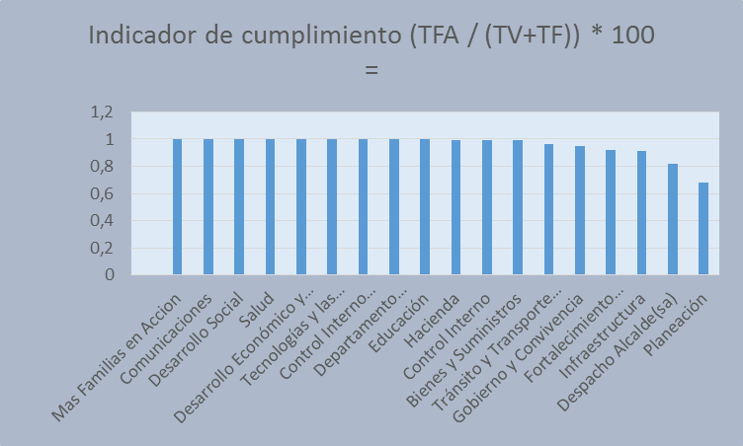
INDICADOR DE CUMPLIMIENTO
Total del indicador de servicio de atención al usuario
95% de 100%, donde los procesos que más afectan el cumplimento de este indicador en este mes, es Planeación 68%, Despacho del Alcalde 82%, infraestructura 91%, fortalecimiento 92% y gobierno 95%.
Es necesario plantear planes de mejoramiento de estas dependencias.

Slide 7
CONCLUSIÓN
Podemos concluir que los PQRSD registrados en el sistema, tuvo un incremento del 100% para el mes de Marzo, sin embargo podemos analizar que son las mismas dependencias que en el tiempo de respuesta, presentan más dificultades para cumplir con el indicador.
SUGERENCIA
Es necesario hacer retroalimentación a las dependencias con el fin de plantear planes de mejoramiento y seguimiento.
.

